Slide 1
MIRS 1203

Slide 2
contents
メンバー紹介
コンセプト
特徴
攻略法

Slide 3
member
Manager 田中優斗
Software 遠藤雄太郎 廣野湧也
村串憲一郎
Mechanics 室伏一輝 室伏恵実
Electrics 稲鶴和也 荻原淑樹
Project 清拓磨

Slide 4
concept
画像処理の省略によって高速に!!
スピード重視でタイムボーナスを狙う

Slide 5
MIRS1203の特徴
小型化
軽量化
安定性の高いプログラム

Slide 6
主な変更点
メカ
シャーシ・バンパー・車輪を自作
クリアな車体
エレキ
端子台を使用しコード類をすっきりと
超音波センサを追加
ソフト
安定した通路走行を徹底的に追求

Slide 7
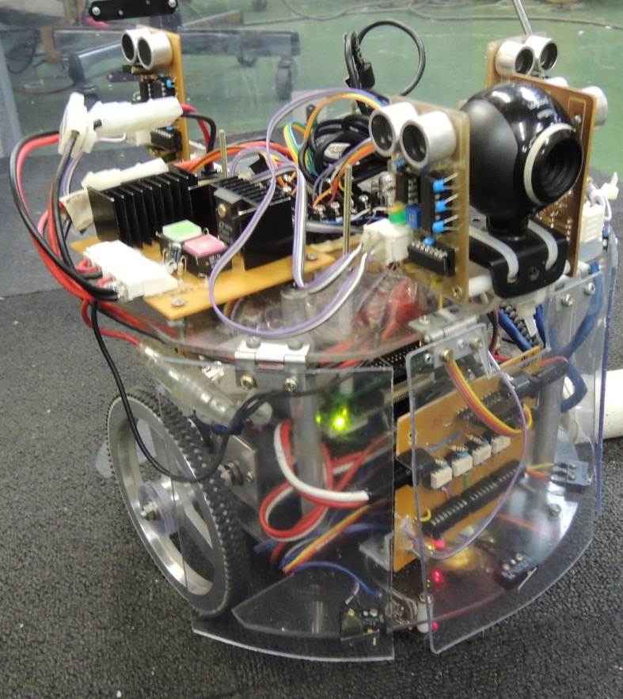
メカ
・体積 40％減
・1.8kgの軽量化

Slide 8
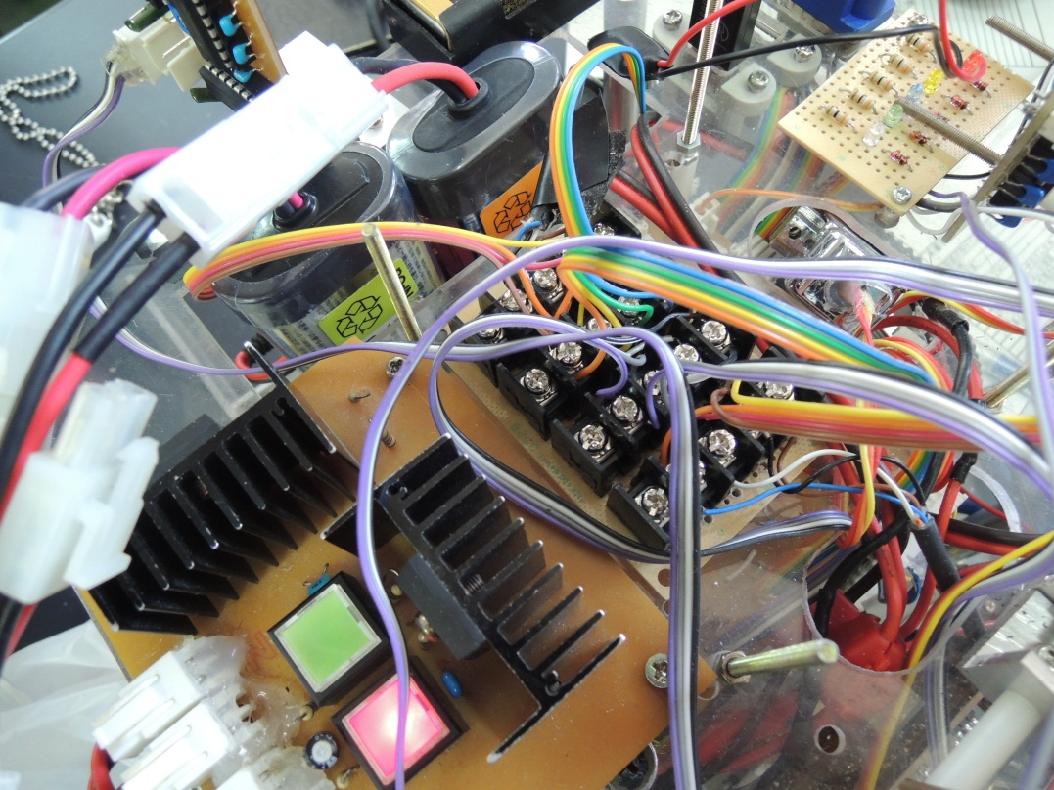
エレキ
・端子台を使用し
エラーを軽減

Slide 9
攻略法
タッチセンサ・超音波セン サ・白線センサを駆使し安定性の高い通路走行で攻略
走行中のログによってロータリーを認識

Slide 10
それではMIRS1203の走行をご覧ください!!

